Slide 1
Этнос, народности и нации.
Чупров Л.А. МКОУ СОШ №3 с. Камень-Рыболов Ханкайского района Приморского края

Slide 2
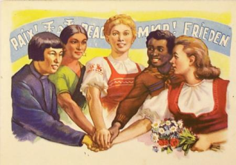
Этнос. Понятие и признаки.
Современное человечество представляет собой сложную
этническую структуру, включающую несколько тысяч этнических
общностей (нации, народности, племена, этнические группы и
т. п.), отличающихся как численностью, так и уровнем развития.
В составе Российской Федерации в настоящее
время более 100 этносов (в т. ч. ок. 30 наций).

Slide 3
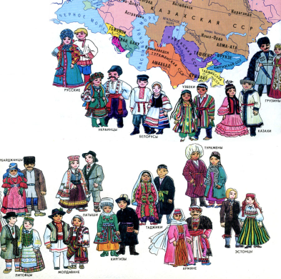
Этническая общность (этнос) - это исторически
сложившаяся на определенной территории
устойчивая совокупность людей (племя,
народность, нация, народ),
обладающих
общими чертами
культуры
языка
психического склада
самосознания
исторической памятью, а также осознанием своих интересов и целей,
своего единства, отличия от других этносов.

Slide 4
Племя
- совокупность родов, связанных между собой общими чертами культуры, общим происхождением, а также общностью диалекта, единством религиозных представлений и обрядов.
Род-группа кровных родственников, ведущих свое происхождение по одной линии.

Slide 5
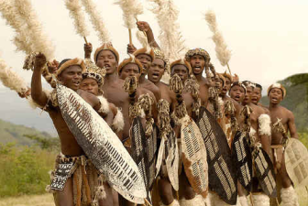
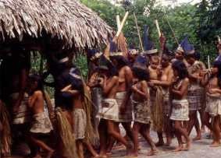
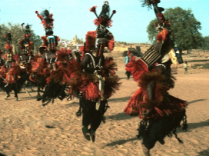
Племя
Исторически первая ступенька формирования этноса.
Оно включало в себя значительное количество
родов и кланов
Собственный язык или диалект
территория
Формальная организация
Вождь, племенной совет
Тотемизм, анимизм, фетишизм

Slide 6
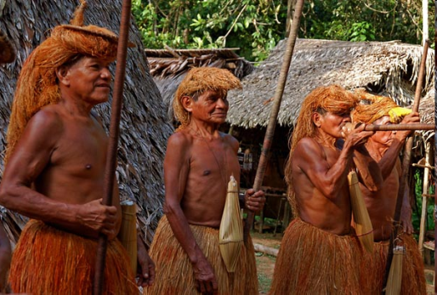
Племя - более высокая форма организации, охватывающая
большое число родов и кланов. Они обладают собственным
языком или диалектом, территорией, формальной
организацией (вождь, племенной совет), общими церемониями. Их численность доходила до десятков тысяч человек.
Племенные общины,
существующие даже в наши
дни в отдалённых и
малоосвоенных регионах
Земли, рассматриваются
многими как начальная
форма политического
образования.

Slide 7
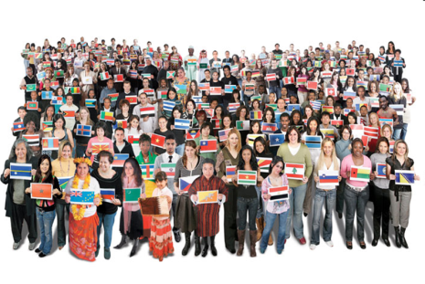
В ходе дальнейшего культурного и экономического развития племена преобразовывались в народности, а те - на высших стадиях развития - в нации.
Для народности характерно
появление государства.
На базе народностей
формируются нации.

Slide 8
Народность
(недостаточно устойчивая общность)
Этническая общность, занимающая на лестнице общественного развития
место между племенем и нацией,
обладающая
общими чертами
единая территория,
общие язык, культура, быт.
Народность - исторически сложившаяся общность лю­дей, объединяемая общей территорией, языком, пси­хическим складом, куль­турой.

Slide 9
Племя
Народность
Нация
Высший исторический тип общества. Возникает в период разложения
феодализма и перехода к капитализму.
С к л а д ы в а е т с я
внутренний рынок
единый хозяйственный
уклад
собственная литература
искусство
Нация - исторически сложившаяся общность людей, характеризуемая развитыми эконо­мическими связя­ми, общей террито­рией и общностью языка, культуры, этническим самосознанием.

Slide 10
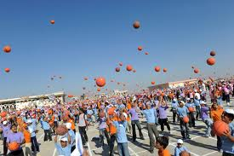
Нация - автономная, не ограниченная территориальными рамками политическая группировка, члены которой привержены общим ценностям и институтам. Представители одной нации уже не имеют общего предка и общего происхождения. У них не обязательно должна быть религия, но объединяющий общий язык, их национальность сформировалась благодаря общей истории и культуре.
Нации более многочисленны,
чем народность, и насчитывают
десятки и сотни миллионов.
Признаки нации:
Общность территории;
Общность языка;
Общность экономической
жизни;
Общие черты психического
склада;
Национальное самосознание

Slide 11
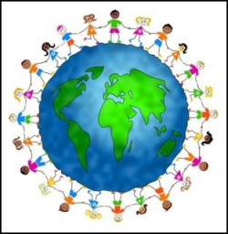
Стадии развития этноса:
Единое человечество
Нация
Народность
Родоплеменная общность

Slide 12
Определенная
территория
Национальное
самосознание
Язык
Межпоколенная
преемственность
Признаки этноса
Менталитет
Общая культура
и традиции
Общность
исторической
судьбы
Кровное родство

Slide 13
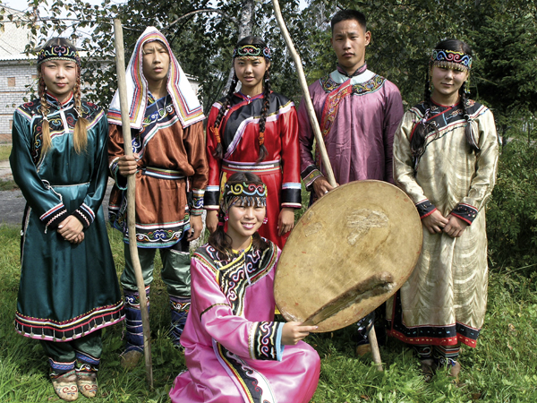
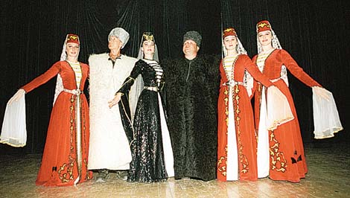
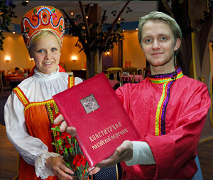
Национальный менталитет – образ мышления, духовная настроенность, свойственная данной конкретной этнической общности.

Slide 14
Национальность – принадлежность человека к той или иной нации.
Национально самосознание – осознание личностью себя как неотъемлемой частицы нации, как члена этой общности.
Общественно – национальные ценности:
история народа,
письменность,
национальный язык,
достижения в духовной культуре,
национальный менталитет.
обычаи и традиции.

Slide 15
Национальные отношения – это отношения по поводу выживания и развития народов, проблем территорий, языка, духовной жизни народов, его традиций и др.
Национальная политика – это целенаправленная деятельность субъектов политики по регулированию отношений между нациями и народностями.

Slide 16
Основные направления национальной политики России.
Совершенствование национально – государственного устройства наций и народностей РФ.
Расширение и углубление хозяйственных связей между субъектами Федерации.
Обеспечение равенства прав и свобод граждан вне зависимости от национальной принадлежности.
Создание условий для свободного развития национальных культур, языков и традиций.
Создание цивилизованных форм межнационального общения и мирных способов развития конфликтов.
Совершенствование механизма руководства и управления национальными процессами в стране.

Slide 17
Межнациональный конфликт – крайнее обострение противоречий между народами при защите своих национальных интересов.
Способность общества разрешать межнациональные конфликты – показатель гражданской зрелости и демократизма.
Причины конфликтов:
спорные вопросы;
изгнание народа со своей территории или возвращение депортированного народа на свою историческую родину;
произвольное изменение административных границ;
насильственное включение территории народа в соседнее государство;
отсутствие у народа национальной государственности и его расчленение;
притеснение этническим большинством этнического меньшинства.

Slide 18
Решение национальных вопросов и
предотвращение национальных конфликтов.
Отказ от насилия и кровопролития в международных отношениях.
Отказ меньшинства от сепаратизма, признание за верховной властью всех полномочий в обороне, в ведении иностранных дел, в борьбе с организованной преступностью.
Создание национально – территориальной автономии и культурно – национальной автономии.
Признание приоритета прав личности над правами государства и нации, т.е. обеспечение прав и свобод личности независимо от национальной принадлежности.
Развитие экономического, культурного сотрудничества между нациями и народностями.
Участие третьей стороны в преодолении конфликтных ситуаций.

Slide 19
Самоопределение наций – право любой нации на свободное отделение от других национальных и многонациональных коллективов и на образование своего коллектива.
Культурно – национальная автономия – широкое внутреннее самоуправление отдельной нации и полная самостоятельность в вопросах культуры.
Интеграция экономическая – сближение национальных экономик с целью выравнивания уровней экономического развития.
Интернационализация – сближение наций и народов мира во всех сферах общественной жизни.

Slide 20
Ассимиляция – поглощение одной нации другой.
Геноцид – систематическое истребление полностью или частично народов, наций, национальных групп.
Национализм – идея превосходства одних наций над другими.
Шовинизм – идея национальной исключительности, возвеличивание своей нации, противопоставление своей нации другим.

